Slide 1


FERIT
Sintetski angiogrami iz proceduralno generiranih vaskularnih mreža
Obrada slike i računalni vid
Lara Lacić

Slide 2

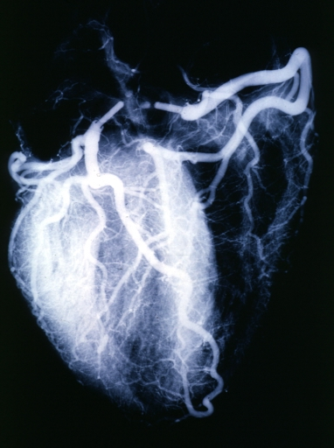

Što je angiografija?
Invazivna dijagnostička metoda
Koristi kontrastna sredstva i X-zrake.
Vizualizacija lumena krvnih žila
Otkrivanje bolesti srca, mozga ili krvnih žila u ostatku tijela

Slide 3

Problem: Oskudica podataka
Strojno učenje zahtijeva tisuće visokokvalitetnih slika s točnim segmentacijskim maskama.
Privatnost pacijenata otežavaju dijeljenje.
90%
Ručna anotacija je skupa i zahtijeva stručnjake.
Medicinskih slika nije anotirano za duboko učenje.
Rijetke patologije se teško prikupljaju u baze.

Slide 4





Rješenje: Sintetski podaci
Neograničeno
Robusnost modela
Privatnost
Mogućnost generiranja beskonačnog broja varijacija.
Simulacija podataka i treniranje modela nad različitim varijacijama i kvalitetom
Nema etičkih problema jer podaci ne pripadaju stvarnim ljudima.

Slide 5
Implementacija koda
POZADINA
VASKULARNO STABLO
I KATETER
SILUETA SRCA
elipsa + gaussovo zamućenje
fraktalni šum + domain warp + gaussov šum
rekurzivno grananje + polylines
SJENE REBARA
POSTOBRADA
parabola + gaussovo zamućenje
linearna kombinacija slojeva + ovisni šum + motion blur + vinjetiranje

Slide 6
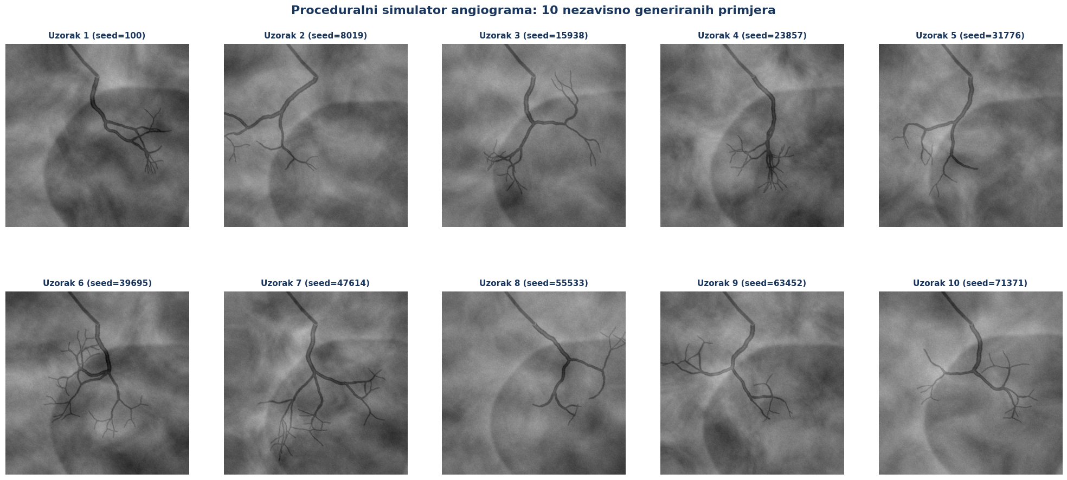
Implementacija koda

Slide 7
Rezultat 1
Pozitivne karakteristike:
Prirodno stanjivanje kroz grananje
Vaskularna mreža ispravno smještena unutar srca
Svijetli obruč oko organa
Zadovoljavajuća tekstura s finim šumom
Negativne karakteristike:
Previše oštar rez katetera
Krajevi žila gube zaobljenost
Nedostatak dimenzionalnost žila
Nehomogena ispuna srca

Slide 8
Rezultat 2
Pozitivne karakteristike:
Prirodno stanjivanje kroz grananje
Zadovoljavajući izgled pozadine
Negativne karakteristike:
Neprirodno račvanje
Vaskularna mreža nije ispravno smještena unutar srca
Oštri završetci žila
Nehomogena ispuna srca

Slide 9
Rezultat 3
Pozitivne karakteristike:
Prirodno stanjivanje kroz grananje
Prihvatljiva razgranatost
Zadovoljavajući izgled pozadine
Negativne karakteristike:
Previše oštar rez katetera
Krajevi žila gube zaobljenost
Nedostatak dimenzionalnost žila
Nehomogena ispuna srca

Slide 10

Hvala na pažnji!

